Slide 1

GUAMANÍ CLAVIJO DAYSI
TESIS DE GRADO
Previa a la obtención del Título de:
INGENIERÍA EN FINANZAS Y AUDITORÍA, C.P.A.
“ESTRUCTURACIÓN DE EMISIÓN DE OBLIGACIONES PARA “AGESE CÍA. LTDA.”, PARA FINANCIAR LA AMPLIACIÓN DE UNA NUEVA SUCURSAL EN RIOBAMBA”
Eco. Dudley Morales Eco. Oscar Peñaherrera
DIRECTOR CODIRECTOR
22 de Mayo del 2012
Notes:
1

Slide 2
OBJETIVO GENERAL
Presentar una propuesta debidamente estructurada, en base a una emisión de obligaciones para AGESE CÍA. LTDA., como fuente de financiamiento para la ampliación de un centro de entretenimiento en la ciudad de Riobamba

Slide 3
OBJETIVOS ESPECÍFICOS
Conocer los aspectos generales de la empresa objeto de estudio.
Conocer y analizar el entorno externo e interno de la organización.
Determinar el direccionamiento estratégico de la empresa.
Estudiar la situación financiera, tanto en el Balance General como el estado de Pérdidas y Ganancias

Slide 4
OBJETIVOS ESPECÍFICOS
Aplicar y analizar los ratios financieros, con el propósito de conocer el desempeño tanto administrativo y financiero de la entidad.
Estructurar la emisión de obligaciones de la empresa AGESE para el financiamiento.
Determinar conclusiones y recomendaciones.

Slide 5
CONTENIDO
CAPÍTULO I: ASPECTOS GENERALES
1.1. BASE LEGAL
1.2. RESEÑA HISTÓRICA
1.3. ESTRUCTURA
CAPÍTULO II: ANÁLISIS SITUACIONAL
2.1. PROBLEMÁTICA.
2.2. DETERMINACIÓN DEL PROBLEMA.
2.2.1. Diagrama Causa – Efecto
2.3. ANÁLISIS DEL ENTORNO
2.3.1. Análisis Macro Ambiental
2.3.2. Análisis Microambiente
2.3.3. Análisis Interno.
2.4. ANÁLISIS FODA

Slide 6
CONTENIDO
CAPÍTULO III: DIRECCIONAMIENTO ESTRATÉGICO
3.1. FIN SOCIAL:
3.2. MISIÓN
3.3. VISIÓN.
3.4. OBJETIVOS.
3.5. POLÍTICAS.
3.6. INDICADORES DE GESTIÓN
3.7. PRINCIPIOS
3.8. VALORES
3.9. NUEVO PROYECTO DE AGESE CÍA. LTDA.

Slide 7
CONTENIDO
CAPÍTULO IV: ANÁLISIS DE LA SITUACIÓN ECONÓMICA E INGRESOS DE LA EMPRESA AGESE CÍA. LTDA.
4.1. ANÁLISIS DE LOS ESTADOS FINANCIEROS (2008-2009-2010)
4.2. ANÁLISIS DE LAS POLÍTICAS DE INVERSIONES
4.3. ANÁLISIS BÁSICO DE RIESGO DE LA EMPRESA.
4.4. COBERTURAS FINANCIERAS
4.5. ANÁLISIS DE LA CAPACIDAD DE PAGO
4.6. ANÁLISIS DE GARANTÍAS

Slide 8
CONTENIDO
CAPÍTULO V: EMISIÓN DE OBLIGACIONES
5.1. EMISIÓN DE OBLIGACIONES (PARTE TEÓRICA)
5.2. ANÁLISIS Y DIAGNÓSTICO DE LA EMISIÓN DE OBLIGACIONES DENTRO DEL MERCADO BURSÁTIL
5.3. ESTABLECIMIENTO DEL DESTINO DE EMISIÓN DE OBLIGACIONES
5.4. ESTABLECIMIENTO DEL MONTO.
5.5. ESTABLECIMIENTO DEL PLAZO
5.6. ESTABLECIMIENTO DEL PAGO DE CAPITAL E INTERESES

Slide 9
CONTENIDO
CAPÍTULO V: EMISIÓN DE OBLIGACIONES
5.7. ESTABLECIMIENTO DE GARANTÍAS
5.8. ESTABLECIMIENTO DE SERIES DE EMISIÓN
5.9. ESTABLECER EL AGENTE COLOCADOR, PAGADOR
5.10. ESTABLECIMIENTO DE RESGUARDOS
5.11. ESTABLECIMIENTO DE LA CALIFICACIÓN DE RIESGO
5.12. ESTABLECIMIENTO DE LA TASA DE INTERÉS
5.13. DISEÑAR EL CONVENIO DE REPRESENTACIÓN DE LOS OBLIGACIONISTAS
5.14. RESUMEN DEL CONTENIDO DEL TÍTULO

Slide 10
CONTENIDO
CAPÍTULO VI: CONCLUSIONES Y RECOMENDACIONES
6.1. CONCLUSIONES
6.2. RECOMENDACIONES

Slide 11
CAPÍTULO I: ASPECTOS GENERALES

Slide 12
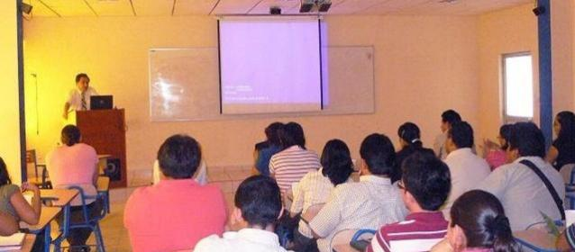
1989
Se fundó
Capacitación y formación de personal, a través de cursos, seminarios, congresos, convenciones.
socios fundadores
Lcda. Rosa León de Garzón
Sr. Iván Rodrigo Garzón
Lcda. Nancy J. Garzón
2008
Luis Alexander Mancero.
María Fernanda Navas
Abrir el primer Europark en el centro comercial Mall del Sol
Cambiar su actividad económica
2010

Slide 13

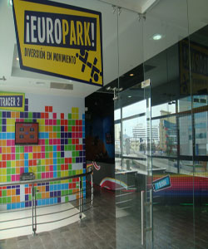
Bajo el cobijo de 3 empresas internacionales
idea
Pueden ayudar
distraigan de forma diferente
A través
juegos que son una mezcla entre lo lúdico y lo electrónico
brinda entretenimiento y recreación
Notes:
Empresas internacionales: Eurobungy, Motion Fitness, y The Creative work.

Slide 14
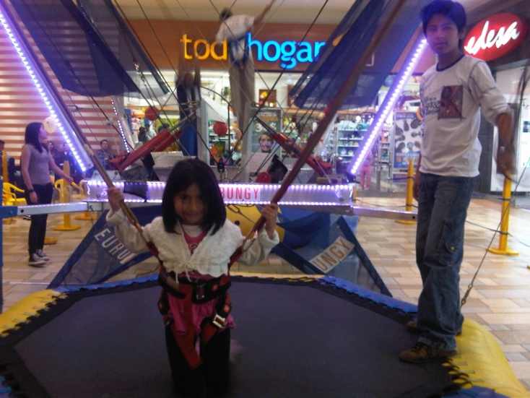
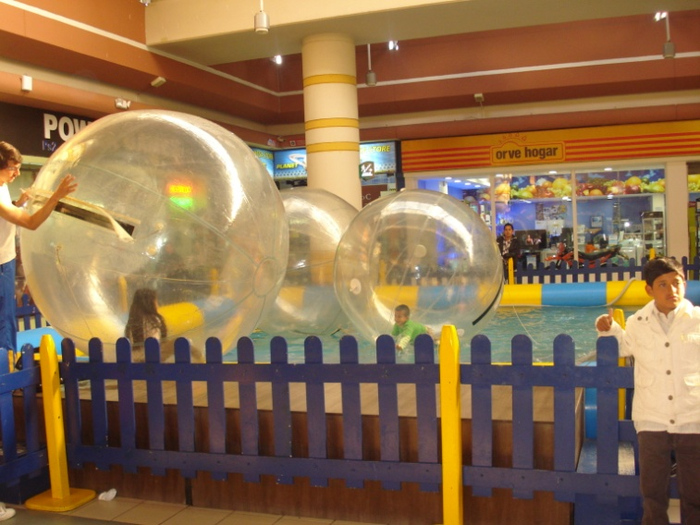

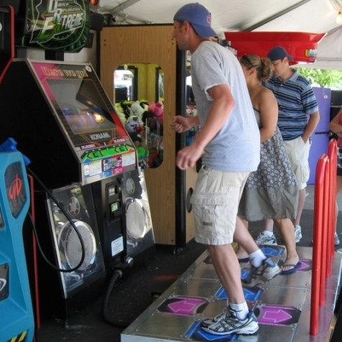

Entre los juegos que tiene están:
Eurobungy de 4 unidades
Euro ball
Lazer frency
I dance
Lightspace de Piso (I Floor)

Slide 15
ORGANIGRAMA
PRESIDENTE
ALEX MANCERO
GERENTE GENERAL
MARÍA FERNANDA NAVAS
ASISTENTE
GERENTE ADMINISTRATIVO-FINANCIERO
GERARDO GUAMANÍ
JEFE DE ALMACÉN
JOFFRE GONZÁLEZ
CONTADOR
GABRIELA VARGAS
JEFE DE OPERACIONES
LENIN ROJAS.
SUBJEFE DE ALMACÉN
HERMINIA ESCOBAR
ASISTENTE CONTABLE
CAJEROS
Ángela Banzola
Ana Jumbo
Xavier Fierro
Layol Ordoñez
Danilo Ruiz
OPERADORES
Luis Espinoza
David Zurita
Patricio Zurita
José Méndez

Slide 16
CAPÍTULO II: ANÁLISIS SITUACIONAL

Slide 17
Ampliando
negocio
Requiere nuevo financiamiento
a largo plazo
para
el requerimiento de sus clientes en la ciudad de Riobamba, asegurando una oportunidad de entretenimiento para niños, jóvenes y adultos; además generando mayores utilidades, y la posibilidad de abrir nuevos centros en distintas ciudades del Ecuador, garantizando el crecimiento de la empresa en el mercado nacional.

Slide 18
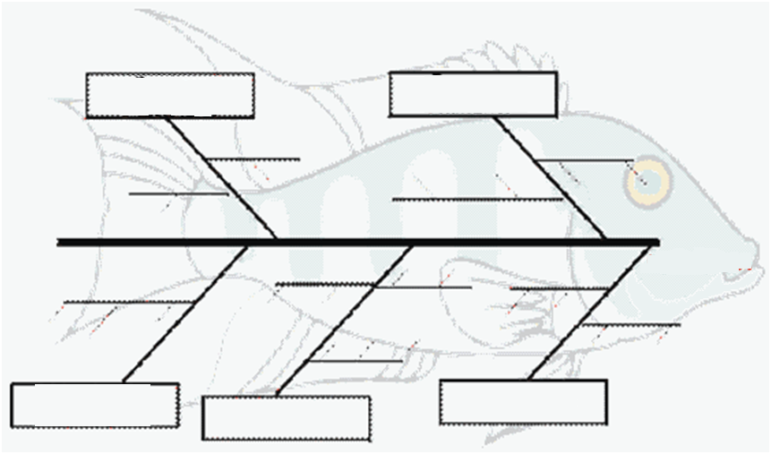
Diagrama Causa-efecto
OFERTA
DEMANDA
Aumento de personal
Apertura de un nuevo centro comercial
A los niños les gustan los juegos novedosos
Compra de nuevos juegos
Aumento de demanda para la distracción familiar
Incremento de nuevos gastos
Alternativa de financiamiento en el mercado bursátil para ampliación de un nuevo centro de entretenimiento
Tasas de interés muy elevadas
Plazo e interés de acuerdo a la necesidad
Mejores precios
El inversionista obtiene mejores rendimientos que el sistema financiero
Mejor servicio
Opciones limitadas de plazo
En la ciudad no presenta competencia
MERCADO FINANCIERO
COMPETENCIA
MERCADO BURSÁTIL
Elaborado por: Daysi Guamaní

Slide 19
Análisis Macroambiente
FACTORES POLÍTICOS
Ecuador ha tenido un sistema político inestable, hay promesas no cumplidas
Los proyectos que el gobierno actual ha planteado tienen como finalidad contribuir al mejoramiento de la economía, esto es fortaleciendo a los mercados financieros,
Para muchas empresas es una buena opción, ya que de esta manera se puede impulsar al desarrollo económico de la misma, buscando nuevas alternativas de financiamiento para incrementar el capital de trabajo, y poder realizar nuevos proyectos de crecimiento.

Slide 20
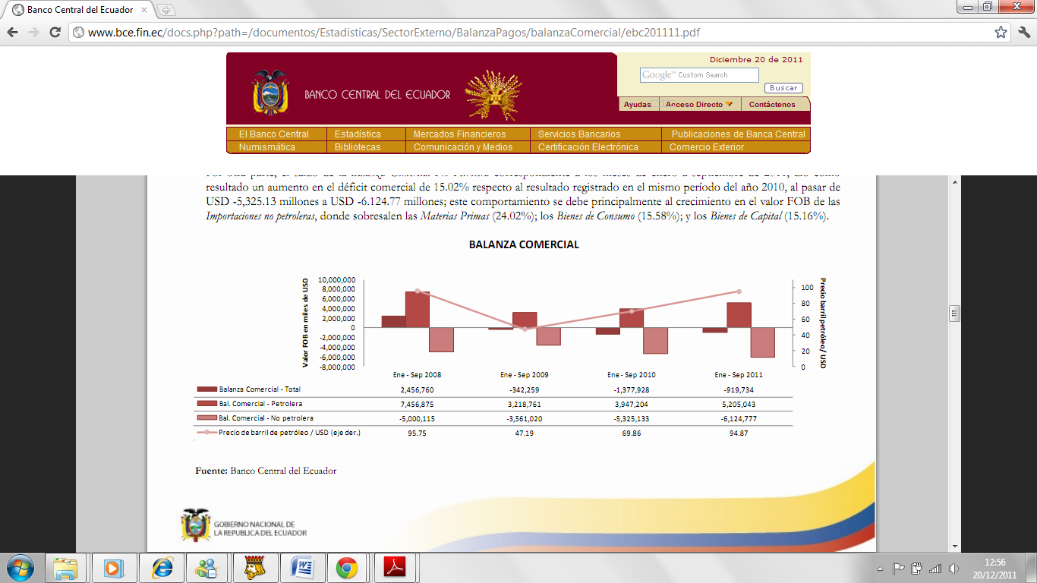
BALANZA COMERCIAL
En el Ecuador el déficit de la balanza comercial se ha mantenido por años, el incremento del consumo tanto de personas como empresas ha presionado a las importaciones, a pesar de las reformas arancelarias, éstas han continuado creciendo ya que es una alternativa por la que se puede obtener materia prima y maquinaria a menor costo, con mejor calidad, con tecnología más avanzada y en muchos casos que no se produzcan en el país.

Slide 21
Para AGESE, el tema de las importaciones es un tema que influye en el giro del negocio, ya que la empresa importa sus juegos que forman parte de sus activos, es decir contribuye en un porcentaje al grupo de bienes de capital, que como se vio en la información anterior para el periodo de enero-septiembre representa un 32,03%, aumentó en volumen un 6,91% y el precio en un 7,72%, esto significa que para implementar un nuevo centro de entretenimiento, el valor de la maquinaria aumentará de precio, por tal razón se debe destinar un porcentaje adicional para las nuevas adquisiciones, ya que puede existir por parte del gobierno nuevas reformas para disminuir el déficit.

Slide 22
Análisis Macroambiente
PRODUCTO INTERNO BRUTO (P.I.B.)

Slide 23
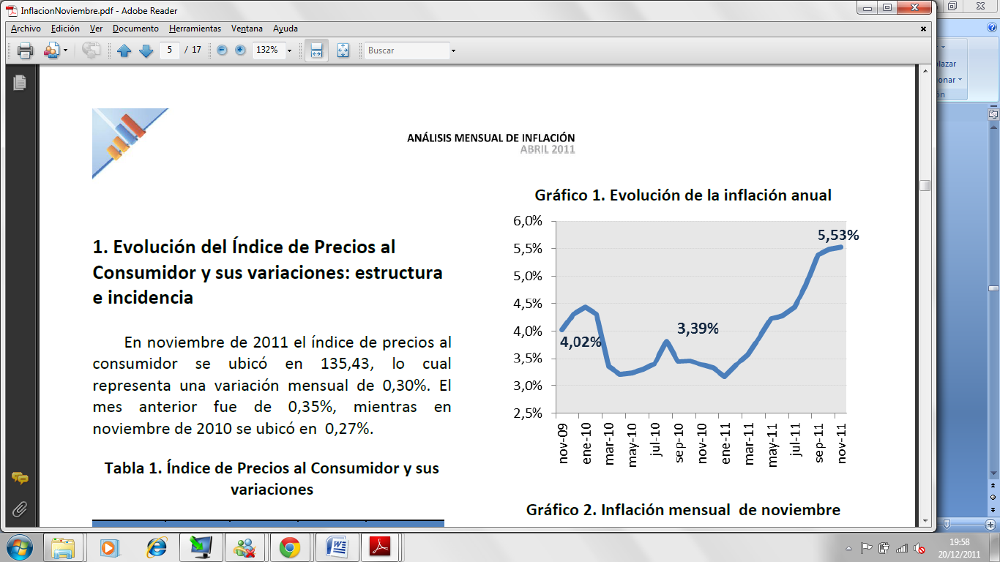
Análisis Macroambiente
INFLACIÓN

Slide 24
Análisis Macroambiente
        Situación Económica Familiar.
        SALARIOS
Años | Valor USD/MES | VARIACIÓN ANUAL | INFLACIÓN A NOVIEMBRE
2006 | 160 | 6.70% | 2.87%
2007 | 170 | 6.25% | 3.32%
2008 | 200 | 17.64% | 8.83%
2009 | 218 | 9.00% | 4.31%
2010 | 240 | 10.09% | 3.39%
2011 | 264 | 10.00% | 5.53%
2012* | 278,18 | 5,37%*

Slide 25
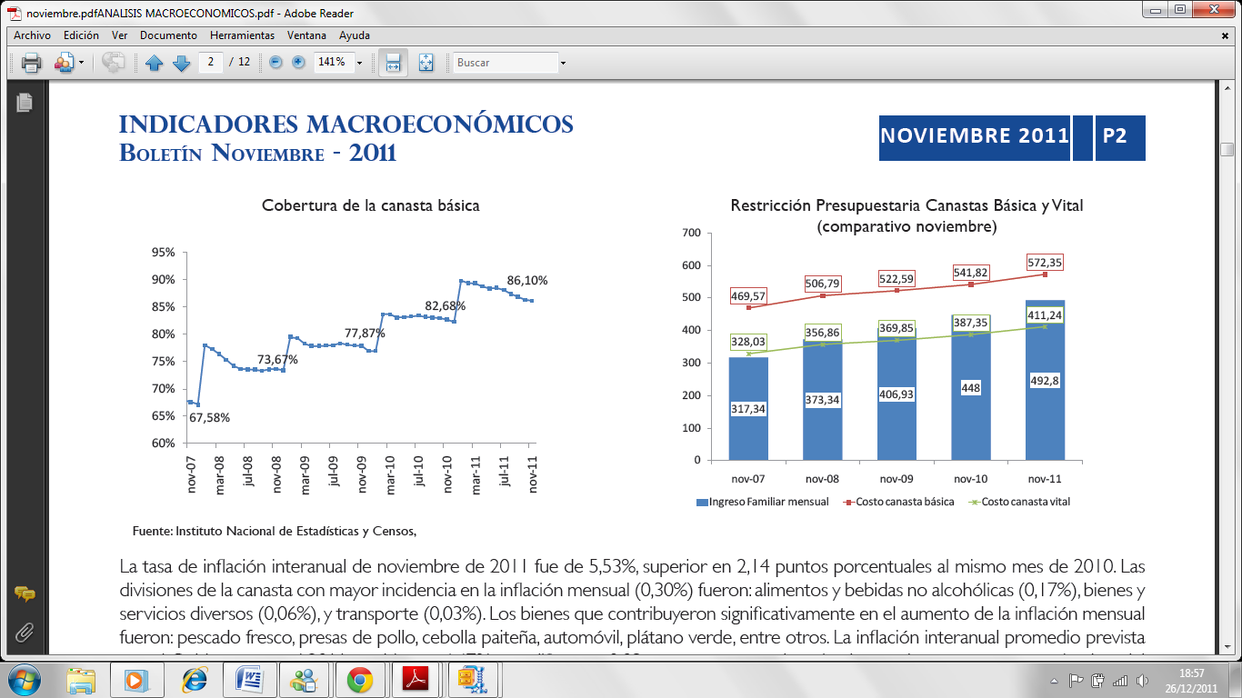
Análisis Macroambiente
CANASTA FAMILIAR

Slide 26
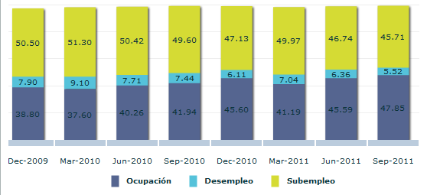
Análisis Macroambiente
      Factores Sociales – Culturales
Ocupación-Desempleo-Subempleo
Fuente: INEC

Slide 27
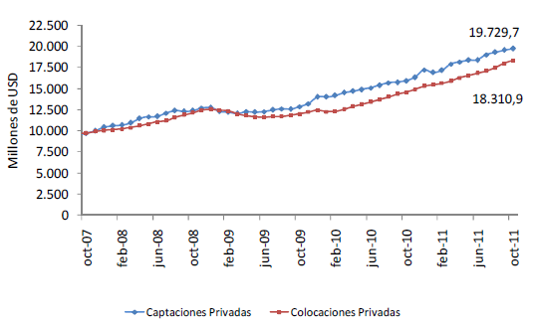
      SISTEMA FINANCIERO
      Instituciones Financieras Privadas
CAPTACIONES Y COLOCACIONES

Slide 28
Análisis Microambiente
PROVEEDORES
Locales dentro de los centros comerciales
CLIENTES
Externo➔niños de 3 años hasta adultos.
Internos➔socios y el personal de la empresa
COMPETENCIA
Vulcano Park,
locales de juegos en los que se halla: El Nintendo, Play Station, multijuego, (baile, Xbox, neo geo), maquinas tragamonedas, videojuegos cosmos, entre otros.
ORGANISMOS DE CONTROL
Superintendencia de Compañía, (S.R.I.), (I.E.S.S.), ordenanzas.

Slide 29
ANÁLISIS INTERNO
1. Administrativa
Esquema sencillo
Tres niveles
Realiza concesiones con centros comerciales
Mantiene una Póliza de seguros para los juegos.
Cuenta con 22 personas

Slide 30
ANÁLISIS INTERNO
1. FINANCIERA
Apalancamiento financiero
97%
Compra de nuevas maquinarias
Pago de los contratos

Slide 31
ANÁLISIS INTERNO
1. TECNOLÓGICA
Maneja un software
Para mantener contacto
Vía Skype.
El Teamviewer,
Maquinarias y equipos
ARES 7
Tipo mecánico

Slide 32
FODA
FORTALEZAS | Diversidad de juegos. Relación entre calidad y precio del producto. Mayor facilidad para trasladarse a nuevos mercados. Trabajo en Equipo. Existe rotación de personal.
OPORTUNIDADES | Aumento en la población (niños) dentro de las ciudades. Adquisición de nuevos juegos novedosos. La familia destina una parte de sus ingresos para la distracción. Crecimiento en el sector del entretenimiento. Preferencia por juegos que involucren nuevas emociones.

Slide 33
FODA
DEBILIDADES | Remuneración del personal más baja que el promedio de la Industria. No contar con la suficiente tecnología. No tienen sus procesos claramente definidos. Capital de trabajo insuficiente. Falta de controles
AMENAZAS | Locales de video-juegos Aparecimiento de nuevos competidores. Aparición de nuevas reformas arancelarias que afecten al giro del negocio. Aumento de la pobreza en el país. No exista acogida por parte de los clientes.

Slide 34
 | OPORTUNIDADES | AMENAZAS
FORTALEZAS | FO | FA
 | Mantener e innovar cada una de las gamas de juegos que la empresa tiene, para de esta manera lograr la atención y satisfacción del cliente. | Conservar los precios que se encuentren asignados, con el fin de que los clientes sigan acudiendo a los juegos.
 | Buscar lugares estratégicos, como ciudades que tengan mayor cantidad de niños, de esta manera poder crecer en el mercado del entretenimiento. | Mantener y mejorar la calidad de los juegos, para tener ventaja sobre los posibles competidores.
 | Mantener el trabajo en equipo y la rotación de personal dentro de la organización, con la finalidad de brindar un mejor servicio diferenciado al cliente a bajo costo, y sobre todo evitar inconvenientes y pérdida de tiempo. | Fijar los precios de los nuevos juegos dependiendo del lugar donde se encuentre ubicado el local, ya que cada sitio cuenta con diferentes niveles sociales.
DEBILIDADES | DO | DA
 | Adquirir nuevos equipos y software, para mantener una mejor comunicación, supervisión y control en cada uno de los establecimientos de la empresa, además poder competir dentro del sector de entretenimiento. | Buscar nuevas fuentes de financiamiento a largo plazo y a costos bajos, con el fin de asignar recursos suficientes al correcto funcionamiento de la empresa y de esta manera estar en condiciones para enfrentar posibles competidores.
 | Aumentar el capital de trabajo, a través de nuevos financiamientos que ofrece tanto el mercado financiero como el bursátil, para poder satisfacer de mejor manera el aumento de la demanda y aprovechar la oportunidad de que muchos hogares asignan una parte de sus ingresos para la distracción. | Innovar en los servicios, para que de esta manera sea atractivo y llamativo para los clientes.

Slide 35
CAPÍTULO III: DIRECCIONAMIENTO ESTRATÉGICO

Slide 36
VISIÓN
Con empleados
Con clientes
Liderazgo
Eficiencia
Juegos
Para el 2013, nuestra visión es llegar obtener un crecimiento de más del 150%, proyecto plasmado ya en contratos con varios centros comerciales, logrando el reconocimiento por la innovación, calidad, servicio, rentabilidad y talento humano, mediante la disposición de un equipo profesional, específico e innovador con una gran capacidad de adaptación, además de una infraestructura sólida con cobertura a nivel nacional.
PRINCIPIOS
Reducir los costos de mantenimiento
Aumentar el número promedio de juegos en 3 y 4 para la nueva sucursal que estarán ubicada en un centro comercial.
Generar una una oferta de mayor cantidad, renovación y ampliación de infraestructura para mayor afluencia de visitantes en base a inversión que se obtenga.
Crear fuentes de trabajo, con empleos directos e indirectos, relacionados con el giro del negocio
MISIÓN
Respeto
Integridad
Solidaridad
Responsabilidad
Honestidad
AGESE es una empresa dedicada al esparcimiento y entretenimiento familiar mediante los juegos lúdicos. La compañía está enfocada a que la familia y en especial los niños jueguen mientras hacen ejercicios, ofreciendo un servicio individual y personalizado a gusto de cada cliente, satisfaciendo los deseos, expectativas y esparcimiento en el tiempo libre de niños, jóvenes y adultos, convirtiendo en una mejor opción para la convivencia sana y unión familiar.
VALORES

Slide 37
NUEVO PROYECTO DE AGESE CÍA. LTDA.
Acogida por parte de los clientes
AGESE
diseñando un nuevo proyecto
la Ciudad de Riobamba
nuevo centro
situada en el centro del Ecuador
225.741habitantes,
habitantes pueden acudir a realizar sus compras con mayor facilidad.

Slide 38
CAPÍTULO IV: ANÁLISIS DE LA SITUACIÓN ECONÓMICA E INGRESOS DE LA EMPRESA AGESE CÍA. LTDA.

Slide 39
HERRAMIENTAS FINANCIERAS
Algunas herramientas que se pueden aplicar son:
Análisis horizontal
Análisis vertical
Razones financieras (índices, indicadores)

Slide 40
ANÁLISIS HORIZONTAL
AGESE CÍA. LTDA.
BALANCE GENERAL
ACTIVOS | 2008 | 2009 | 2010 | VARIACIÓN %
ACTIVOS CORRIENTES |  |  |  | 2008-2009 | 2009-2010
Caja-bancos | 3.852,27 | 0,00 | 0,00 | -100,00%
Cuentas y Documentos por cobrar clientes | 8.014,85 | 7.502,30 | 4.769,12 | -6,40% | -36,43%
Otras Cuentas y Documentos por cobrar clientes | 3.828,66 | 5.089,66 | 98.849,95 | 32,94% | 1842,17%
(-) Provisión Cuentas por Cobrar | -848,00 | -923,02 | -923,02 | 8,85% | 0,00%
Crédito Tributario a favor del Sujeto pasivo (IVA) | 23.429,83 | 24.958,56 | 45.556,89 | 6,52% | 82,53%
Crédito Tributario a favor del Sujeto pasivo (IR) | 4.265,62 | 5.285,93 | 5.646,30 | 23,92% | 6,82%
TOTAL ACTIVO CORRIENTE | 42.543,23 | 41.913,43 | 153.899,24 | -1,48% | 267,18%
ACTIVOS FIJOS
Muebles y Enseres | 4.894,68 | 4.894,68 | 6.939,68 | 0,00% | 41,78%
Maquinaria, equipos e instalaciones | 29.452,19 | 49.814,72 | 104.384,26 | 69,14% | 109,55%
Equipo de Computación | 0,00 | 0,00 | 10.785,31 | 0,00%
Vehículo, equipo de transporte | 31.660,46 | 31.660,46 | 31.660,46 | 0,00% | 0,00%
(-) Depreciación Acumulada Activo Fijo | -40.970,42 | -50.729,30 | -56.541,66 | 23,82% | 11,46%
TOTAL ACTIVO FIJO | 25.036,91 | 35.640,56 | 97.228,05 | 42,35% | 172,80%
ACTIVOS DIFERIDOS
Otros Activos Diferidos | 0,00 | 0,00 | 137.089,50 | 0,00%
TOTAL OTROS ACTIVOS | 0,00 | 0,00 | 137.089,50 | 0,00%
ACTIVOS A LARGO PLAZO
Otros Activos | 3.505,00 | 3.030,00 | 3.030,00 | -13,55% | 0,00%
TOTAL OTROS ACTIVOS | 3.505,00 | 3.030,00 | 3.030,00 | -13,55% | 0,00%
TOTAL ACTIVOS | 71.085,14 | 80.583,99 | 391.246,79 | 13,36% | 385,51%

Slide 41
ANÁLISIS HORIZONTAL
AGESE CÍA. LTDA.
BALANCE GENERAL
PASIVOS | 2008 | 2009 | 2010 | VARIACIÓN %
PASIVOS CORRIENTES |  |  |  | 2008-2009 | 2009-2010
Cuentas y Documentos por pagar proveedores | 54.433,83 | 7.689,69 | 160.393,49 | -85,87% | 1985,83%
Participación Trabajadores por pagar | 873,90 | 0,00 | 0,00 | -100,00%
Obligaciones Financieras | 0,00 | 28.274,61 | 62.074,40 |  | 119,54%
Préstamos de accionistas | 0,00 | 17.217,78 | 0,00 |  | -100,00%
Otras Cuentas y Documentos por pagar | 2.156,55 | 14.300,31 | 155.887,04 | 563,11% | 990,10%
TOTAL PASIVO CORRIENTE | 57.464,28 | 67.482,39 | 378.354,93 | 17,43% | 460,67%
TOTAL PASIVOS | 57.464,28 | 67.482,39 | 378.354,93 | 17,43% | 460,67%
PATRIMONIO
Capital suscrito | 1.000,00 | 1.000,00 | 1.000,00 | 0,00% | 0,00%
Capitalización | 1.191,00 | 1.191,00 | 1.191,00 | 0,00% | 0,00%
Reserva Legal | 160,00 | 160,00 | 160,00 | 0,00% | 0,00%
Otras Reserva | 1.063,39 | 1.063,39 | 1.063,39 | 0,00% | 0,00%
Utilidad no distribuida ejercicio anterior | 7.480,18 | 10.206,47 | 9.687,21 | 36,45% | -5,09%
Utilidad/pérdida del Ejercicio | 2.726,29 | -519,26 | -209,74 | -80,95% | -59,61%
TOTAL PATRIMONIO | 13.620,86 | 13.101,60 | 12.891,86 | -3,81% | -1,60%
TOTAL PASIVO Y PATRIMONIO | 71.085,14 | 80.583,99 | 391.246,79 | 13,36% | 385,51%

Slide 42
EVOLUCIÓN DE LOS PASIVOS
EVOLUCIÓN DEL PATRIMONIO
Fuente: Balance 2008-2009 y 2010 AGESE

Slide 43
ANÁLISIS VERTICAL
AGESE CÍA. LTDA.
BALANCE GENERAL
ACTIVOS | 2008 | 2009 | 2010
ACTIVOS CORRIENTES
Caja-bancos | 5,42% | 0,00% | 0,00%
Cuentas y Documentos por cobrar clientes | 11,28% | 9,31% | 1,22%
Otras Cuentas y Documentos por cobrar clientes | 5,39% | 6,32% | 25,27%
(-) Provisión Cuentas por Cobrar | -1,19% | -1,15% | -0,24%
Crédito Tributario a favor del Sujeto pasivo (IVA) | 32,96% | 30,97% | 11,64%
Crédito Tributario a favor del Sujeto pasivo (IR) | 6,00% | 6,56% | 1,44%
TOTAL ACTIVO CORRIENTE | 59,85% | 52,01% | 39,34%
ACTIVOS FIJOS
Muebles y Enseres | 6,89% | 6,07% | 1,77%
Maquinaria, equipos e instalaciones | 41,43% | 61,82% | 26,68%
Equipo de Computación | 0,00% | 0,00% | 2,76%
Vehículo, equipo de transporte | 44,54% | 39,29% | 8,09%
(-) Depreciación Acumulada Activo Fijo | -57,64% | -62,95% | -14,45%
TOTAL ACTIVO FIJO | 35,22% | 44,23% | 24,85%
ACTIVOS DIFERIDOS
Otros Activos Diferidos | 0,00% | 0,00% | 35,04%
TOTAL OTROS ACTIVOS | 0,00% | 0,00% | 35,04%
ACTIVOS A LARGO PLAZO
Otros Activos | 4,93% | 3,76% | 0,77%
TOTAL OTROS ACTIVOS | 4,93% | 3,76% | 0,77%
TOTAL ACTIVOS | 100,00% | 100,00% | 100,00%

Slide 44
ANÁLISIS VERTICAL
AGESE CÍA. LTDA.
BALANCE GENERAL
PASIVOS
PASIVOS CORRIENTES
Cuentas y Documentos por pagar proveedores | 76,58% | 9,54% | 41,00%
Participación Trabajadores por pagar | 1,23% | 0,00% | 0,00%
Obligaciones Financieras | 0,00% | 35,09% | 15,87%
Préstamos de accionistas | 0,00% | 21,37% | 0,00%
Otras Cuentas y Documentos por pagar | 3,03% | 17,75% | 39,84%
TOTAL PASIVO CORRIENTE | 80,84% | 83,74% | 96,70%
TOTAL PASIVOS | 80,84% | 83,74% | 96,70%
PATRIMONIO
Capital suscrito | 1,41% | 1,24% | 0,26%
Capitalización | 1,68% | 1,48% | 0,30%
Reserva Legal | 0,23% | 0,20% | 0,04%
Otras Reserva | 1,50% | 1,32% | 0,27%
Utilidad no distribuida ejercicio anterior | 10,52% | 12,67% | 2,48%
Utilidad/pérdida del Ejercicio | 3,84% | -0,64% | -0,05%
TOTAL PATRIMONIO | 19,16% | 16,26% | 3,30%
TOTAL PASIVO Y PATRIMONIO | 100,00% | 100,00% | 100,00%

Slide 45
Fuente: Balance 2008-2009 y 2010 AGESE

Slide 46
ANÁLISIS HORIZONTAL Y VERTICAL
AGESE CÍA. LTDA.
ESTADO DE PÉRDIDAS Y GANANCIAS

Slide 47
ÍNDICES FINANCIEROS
ÍNDICE DE LIQUIDEZ
 |  | 2008 | 2009 | 2010
RAZÓN CORRIENTE | Activo Corriente Pasivo Corriente | 0,74 | 0,62 | 0,41
PRUEBA ÁCIDA | Activo Corriente-Inventarios-Gtos ant Pasivo Corriente | 0,74 | 0,62 | 0,41
CAPITAL DE TRABAJO | Activo Corriente-Pasivo Corriente | -14.921,05 | -25.568,96 | -224.455,69
ÍNDICE DE ACTIVIDAD
 |  | 2008 | 2009 | 2010
PERIÓDO MEDIO DE COBRO | Cuentas por Cobrar Ventas Netas/360 | 31 | 62 | 151
ROTACIÓN DE ACTIVOS TOTALES | Ventas Netas Activos Totales | 2,0 | 0,9 | 0,6

Slide 48
ÍNDICES FINANCIEROS
ÍNDICE DE ENDEUDAMIENTO
 |  |  | 2008 | 2009 | 2010
ENDEUDAMIENTO TOTAL | Pasivo Total Activos Totales |  | 80,84% | 83,74% | 96,70%
COBERTURA DE INTERESES | Utilidades antes de impuestos+Inter Intereses |  | 0,00 | 0,42 | 0,92
ÍNDICE DE RENTABILIDAD
 |  | 2008 |  | 2009 | 2010
MARGEN DE UTILIDAD NETA | Utilidad Neta Ventas Netas | 1,96% |  | -0,71% | -0,08%
RENTABILIDAD SOBRE ACTIVOS | Utilidad Neta Activo Total | 6,02% |  | -0,64% | -0,05%
RENTABILIDAD SOBRE PATRIMONIO | Utilidad Neta Patrimonio | 26,69% |  | 0,00% | 0,00%

Slide 49
CÁLCULO DUPONT
AÑO | MARGEN DE UTILIDAD |  | ROTACIÓN DE ACTIVOS |  | APALANCAMIENTO
2008 | 1,96% | x | 195,33% | x | 195,33% | = | 20,02%
2009 | -0,71% | x | 90,60% | x | 90,60% | = | -0,64%
2010 | -0,08% | x | 63,07% | x | 63,07% | = | -0,05%
Fuente: Estados Financieros 2008-2009 y 2010 AGESE
Elaborado Por: Daysi Guamaní

Slide 50
ANÁLISIS BÁSICO DE RIESGO DE LA EMPRESA
Que se dediquen a este tipo de negocio
NO existen aún empresas
llamativo para los niños
en auge
No contar con una suficiente liquidez ➔ fines del 2010
Aspecto económico
nuevo giro del negocio es rentable
recurrir a varios gastos y financiamientos
Aumento de activos fijos

Slide 51
Posibles riesgos que podrían afectar a la actividad
Riesgo político,
Riesgos de fuerza mayor.
débil probabilidad de ocurrencia
riesgos que pueden ocurrir con los juegos
mantiene una póliza de seguros

Slide 52
COBERTURAS FINANCIERAS
Para poder realizar las proyecciones de la empresa, se analizarán cada uno de los componentes tanto del balance general como el estado de resultados y la relación con los crecimientos proyectados

Slide 53
AGESE CÍA. LTDA.
Estado De Pérdidas Y Ganancias Presupuestado

Slide 54
AGESE CÍA. LTDA.
Flujo De Caja Presupuestado
PARTE 1

Slide 55
PARTE 2

Slide 56
PARTE 3
Elaborado Por: Daysi Guamaní

Slide 57
AGESE CÍA. LTDA.
Balance General Presupuestado
PARTE 1
Elaborado Por: Daysi Guamaní

Slide 58
AGESE CÍA. LTDA.
Balance General Presupuestado
PARTE 2

Slide 59
Cobertura Financiera
Fuente: Estados Financieros proyectados AGESE
Elaborado Por: Daysi Guamaní

Slide 60
APLICACIÓN DE MÉTODOS PARA EVALUACIÓN DE PROYECTOS
VAN
VAN= $32.910
TIR
TIR= 20%
Pay Back
3 años, 0 meses, 19 días
Índice de Beneficio
B/C= 31,75%

Slide 61
  ANÁLISIS DE LA CAPACIDAD DE PAGO
Análisis del posicionamiento de la empresa en la industria
Se instalan juegos en diferentes centros comerciales ubicados en distintas ciudades del país
Análisis de la Administración y la propiedad
Accionistas quienes mantienen un espíritu de lucha.
Análisis de la capacidad utilizada
C.C. atienden aproximadamente 10 horas cada día
Juegos duran alrededor de 4 minutos
El número de personal aumentará.
Adquirirá nuevos juegos
Más atención fines de semana

Slide 62
CAPÍTULO V: CARACTERÍSTICAS DE LA EMISIÓN

Slide 63
MERCADO FINANCIERO
MERCADO BURSÁTIL
MERCADO DE INSTITUCIONES FINANCIERAS

Slide 64
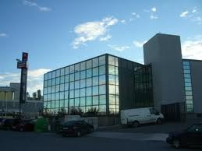

EMISIÓN DE OBLIGACIONES
CONCEPTO
MECANISMO
%
emite
determinado
Plazo
empresa
papeles de deuda (obligaciones)
para captar recursos
En el mercado de valores
financiar las actividades productivas

Slide 65
¿QUIENES PUEDEN EMITIR?
Compañías anónimas
Compañías de responsabilidad limitada
Sucursales de compañías extranjeras domiciliadas en el Ecuador
Organismos seccionales que reconocen o crean una deuda a cargo de la emisora.

Slide 66
CARACTERÍSTICAS
Son títulos al portador o a la orden;
Son valores de corto, mediano o largo plazo;
Representan un valor nominal;
Generan una renta fija;
Se emiten con la indicación de un plazo determinado;
Son amortizables;
Son negociables en las bolsas de valores y pueden ser ofrecidos en venta al público en general.

Slide 67
TIPOS DE OBLIGACIONES SE PUEDE EMITIR
Obligaciones de corto plazo o papel comercial:
Plazo de 1 a 359 días.
Largo plazo:
Mayor a 360 días
convertibles en acciones.
Conceden al titular o tenedor del título, el derecho más no la obligación.

Slide 68
VENTAJAS
Emisor:
Estructurar pasivos obteniendo una mejor posición financiera
Disminuir los costos financieros,
Inversionista:
Contar con información
Ayuda a la toma de decisiones.
estructurar su título
Endeuda a la empresa a niveles bajo
Obtener una rentabilidad superior

Slide 69
DESVENTAJAS
Trámite complejo.
Demasiado tiempo
Falta de información

Slide 70
RAZONES PARA UTILIZAR
Reestructuración de pasivos.
Dotación de Capital de trabajo
Financiar planes de crecimiento
Financiamiento de Activos.

Slide 71
  ANÁLISIS Y DIAGNÓSTICO DE LA EMISIÓN DE OBLIGACIONES DENTRO DEL MERCADO BURSÁTIL
Parte
mercado de capitales
negocian
Activos
Empresas
cierto tiempo
demandan
Recursos económicos
por medio de títulos valores

Slide 72
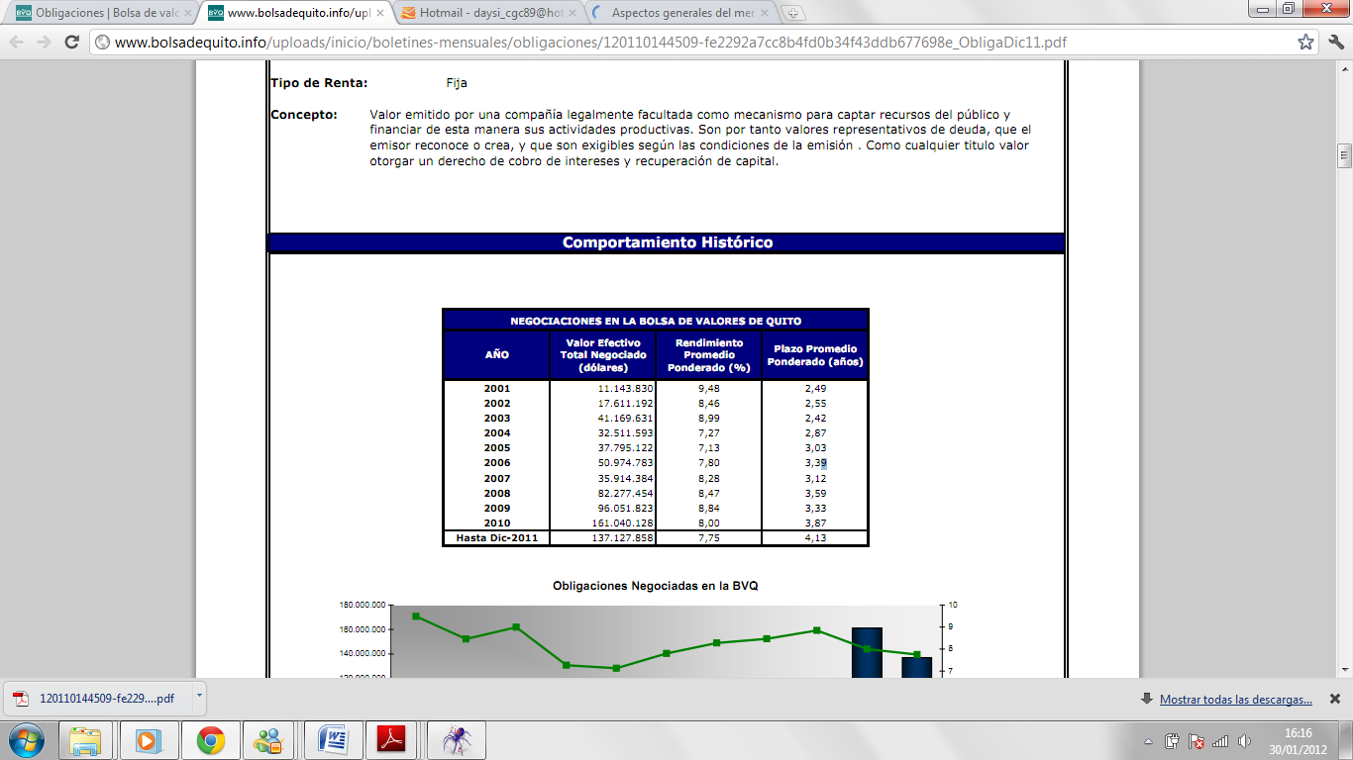
Comportamiento Histórico de la emisión de Obligaciones
Fuente: Bolsa de Valores de Quito
Elaborado por: Bolsa de Valores de Quito

Slide 73
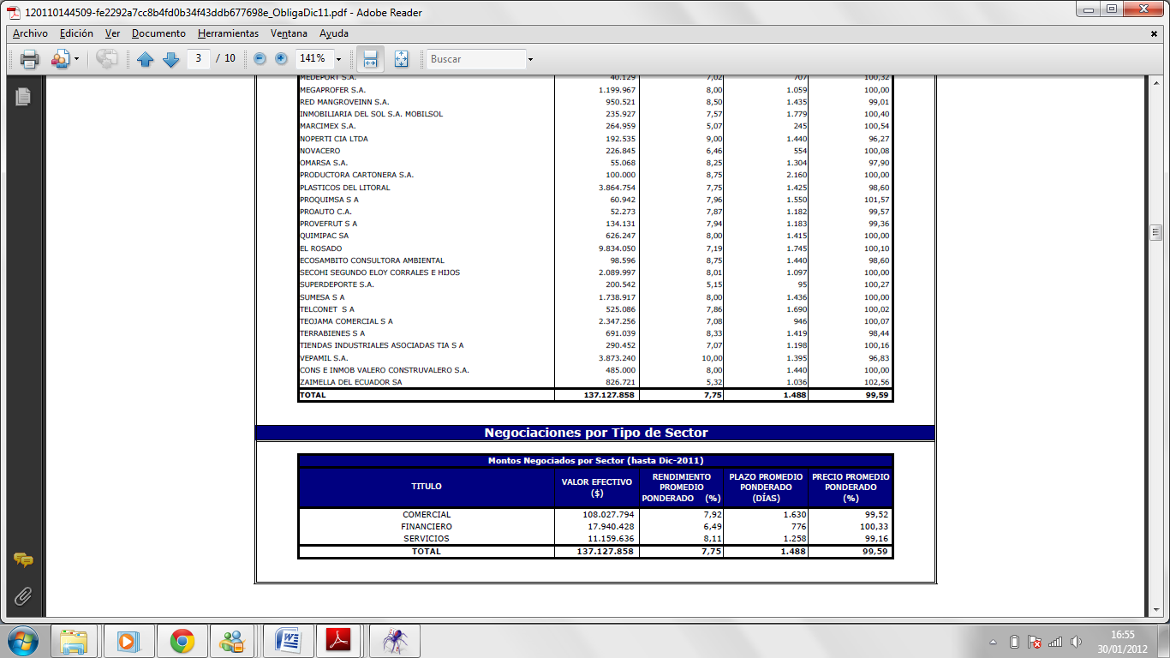
Negociaciones por Tipo de Sector
Fuente: Bolsa de Valores de Quito
Elaborado por: Bolsa de Valores de Quito

Slide 74
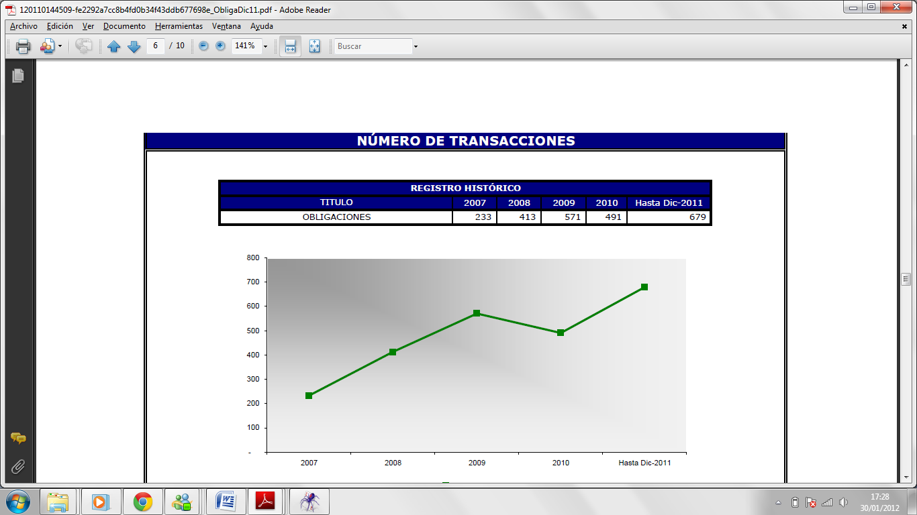
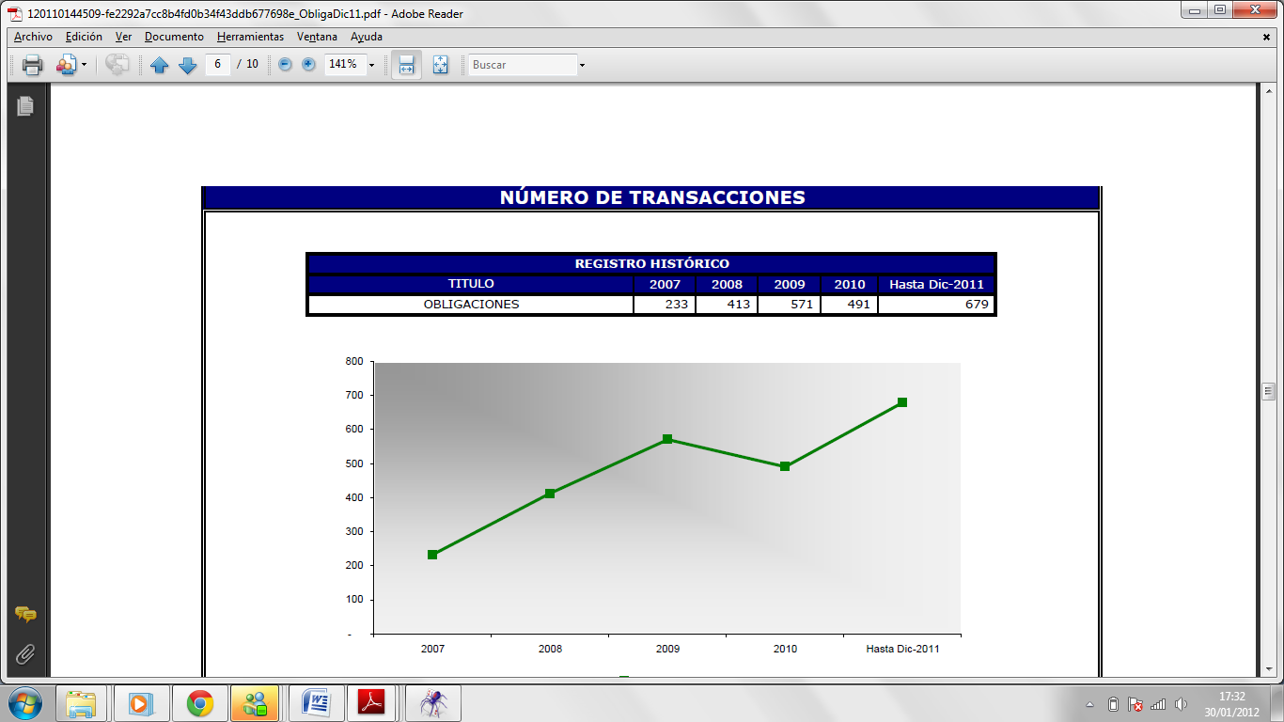
Registro Histórico del Nº de Transacciones de las Obligaciones
Fuente: Bolsa de Valores de Quito
Elaborado por: Bolsa de Valores de Quito

Slide 75
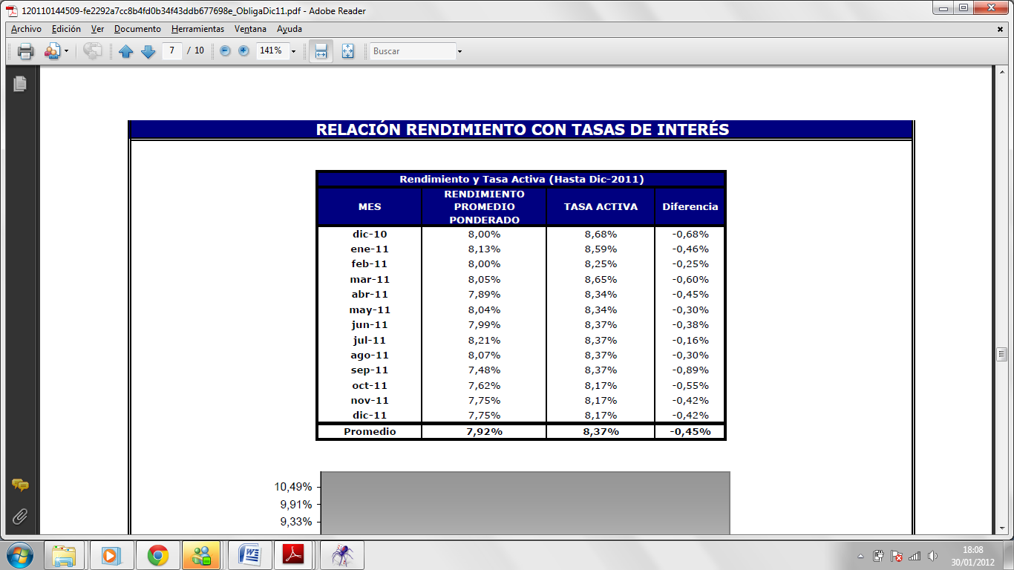
RELACIÓN DE RENDIMIENTOS CON TASA ACTIVA
Fuente: Bolsa de Valores de Quito
Elaborado por: Bolsa de Valores de Quito

Slide 76
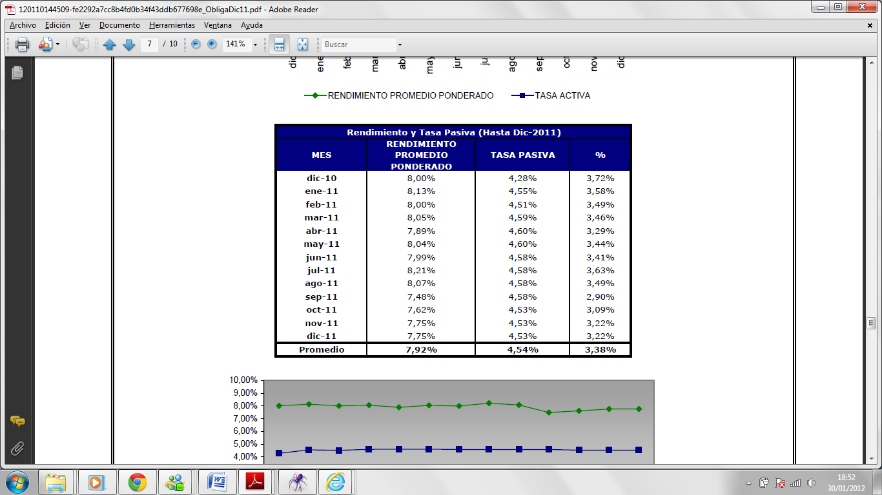
RELACIÓN DE RENDIMIENTOS CON TASA PASIVA
Fuente: Bolsa de Valores de Quito
Elaborado por: Bolsa de Valores de Quito

Slide 77
PROCESO DE EMISIÓN DE OBLIGACIONES DE LARGO PLAZO
Resolución de la Junta General de Accionistas o Socios de la Compañía.
Contratar asesores legales y financieros para la emisión.
  ESCRITURA DE EMISIÓN:
  CONVENIO DE REPRESENTACIÓN
  CONTRATO DE UNDERWRITING (OPCIONAL)
CONVENIO CON EL AGENTE PAGADOR (OPTATIVO)
  ELABORACIÓN DE UN PROSPECTO DE OFERTA PÚBLICA

Slide 78
Contratar a una compañía Calificadora de Riesgos para que realice la calificación de la emisión.
Suscribir el Convenio de Representación de los Obligacionistas, la Escritura que contiene el Contrato de Emisión de Obligaciones y demás documentos requeridos para la autorización de la emisión de obligaciones.
Ingresar la documentación a la Superintendencia de Compañías para la aprobación e inscripción del emisor y las obligaciones en el Registro de Mercado de Valores.

Slide 79
La Superintendencia de Compañías emite la Resolución mediante la cual aprueba la emisión de obligaciones y el Certificado de Inscripción en el Registro de Mercado de Valores.
Solicitud para la aprobación, acompañada los documentos, para la inscripción del emisor y las obligaciones en el Registro de la Bolsa de valores de Quito.
El Directorio de la Bolsa de Valores de Quito resuelve aprobar la inscripción de la emisión de obligaciones y fija un día para la negoción de los valores.
Colocación de las obligaciones en el mercado.

Slide 80
APLICACIÓN DE EMISIÓN DE OBLIGACIONES PARA LA EMPRESA

Slide 81
ESTABLECIMIENTO DEL DESTINO DE EMISIÓN DE OBLIGACIONES
Cubrir parte de los pasivos a corto plazo
Financiar la ampliación de un nuevo centro de entretenimiento

Slide 82
ESTABLECIMIENTO DEL MONTO
Debido a su creciente demanda de su servicio
$110.000 dólares

Slide 83
ESTABLECIMIENTO DEL PLAZO
4 años, es decir, 1440 días

Slide 84
ESTABLECIMIENTO DEL PAGO DE CAPITAL E INTERESES
Capital
Intereses
Trimestral
una tasa de interés fija anual
Los intereses serán cancelados a través de 16 cupones cada noventa días contados desde la fecha de emisión
Para el pago de capital, los títulos contendrán 16 cupones Al portador

Slide 85
Datos para el cálculo del capital e intereses
Valor | 110.000,00
Plazo | 16 trimestres
Tasa | 9,50% anual
Periodos | 4
Pago | ($ 8.344,14)
Nº | SALDO | INTERÉS | CAPITAL | PAGO
0 | 110.000,00
1 | 104.268,36 | 2.612,50 | 5.731,64 | 8.344,14
2 | 98.400,59 | 2.476,37 | 5.867,77 | 8.344,14
3 | 92.393,46 | 2.337,01 | 6.007,13 | 8.344,14
4 | 86.243,67 | 2.194,34 | 6.149,80 | 8.344,14
5 | 79.947,81 | 2.048,29 | 6.295,85 | 8.344,14
6 | 73.502,43 | 1.898,76 | 6.445,38 | 8.344,14
7 | 66.903,97 | 1.745,68 | 6.598,46 | 8.344,14
8 | 60.148,80 | 1.588,97 | 6.755,17 | 8.344,14
9 | 53.233,19 | 1.428,53 | 6.915,61 | 8.344,14
10 | 46.153,34 | 1.264,29 | 7.079,85 | 8.344,14
11 | 38.905,34 | 1.096,14 | 7.248,00 | 8.344,14
12 | 31.485,20 | 924,00 | 7.420,14 | 8.344,14
13 | 23.888,83 | 747,77 | 7.596,37 | 8.344,14
14 | 16.112,05 | 567,36 | 7.776,78 | 8.344,14
15 | 8.150,57 | 382,66 | 7.961,48 | 8.344,14
16 | 0,00 | 193,58 | 8.150,57 | 8.344,14
TOTAL |  | 23.506,27 | 110.000,00 | 133.506,27

Slide 86
ESTABLECIMIENTO DE GARANTÍAS
Garantía general
Artículo 162 de la Ley de Mercado de Valores
Activos Libres de Gravámenes 2011
TOTAL ACTIVOS | 150.746,80
(-) Activos Diferidos | 0,00
(-) Activos Gravados | 0,00
(-) Activos En Litigio | 0,00
(-) Monto no redimido de obligaciones en circulación | 0,00
(-) Monto no redimido de Titularización de Flujos futuros | 0,00
TOTAL ACTIVOS LIBRES DE GRAVÁMENES | 150.746,80
80% Activos libres de Gravámenes | 120.597,44
Nueva Emisión de Obligaciones | 110.000,00
TOTAL ACTIVOS LIBRES DE GRAV/SALDO NUEVA EMISIÓN | 1,37
80% Activos libres de Gravámenes/Saldo nueva emisión | 1,10
Fuente: AGESE
Elaborado por: Daysi Guamaní

Slide 87
ESTABLECIMIENTO DE SERIES DE EMISIÓN
“D”
Dividirse
“clases”
No podrán establecerse distintos derechos dentro de una misma clase.
serie 1
compuesta por 22 títulos cada uno con un valor nominal de $5.000 que dan un total de $110.000

Slide 88
ESTABLECER EL AGENTE COLOCADOR, PAGADOR
Persona jurídica
especializado en el tema
Contrato de Underwriting
Lugar de pago serán las oficinas que dispone la empresa

Slide 89
ESTABLECIMIENTO DE RESGUARDOS
Realizar los respectivos gastos tanto de ventas como administrativos de acuerdo a la importancia y relevancia de los mismos.
Realizar inversiones en adecuaciones, instalaciones y en tecnología en los diversos locales
Mantener un límite de endeudamiento para la empresa, e Incrementar la liquidez de la empresa.
En caso de mora, no realizar distribución de utilidades.
Mantener los activos libres de gravámenes.
Conservar el trabajo en equipo, cumplir con valores y principios

Slide 90
  ESTABLECIMIENTO DE LA CALIFICACIÓN DE RIESGO
Finalidad
dar una opinión
riesgo de incumplimiento
Estados financieros históricos
Proyecciones
Gestión operativa de la empresa.
SE ANALIZARON

Slide 91
ASPECTOS POSITIVOS
La tecnología está en constantes cambios y avances, AGESE no tendría ningún inconveniente en sus juegos, ya que estos son mecánicos
El crecimiento de posible competencia dentro del mercado de AGESE, es bajo,
La compañía realizará un aumento de capital social.
En cuanto a los procesos y comunicación en cada centro de entretenimiento, la empresa implementará un sistema de control, un manual de procesos y software
Con las proyecciones que se realizaron la empresa logrará aumentar su patrimonio, el valor de sus activos, y sobre todo las utilidades

Slide 92
ASPECTOS NEGATIVOS
Cambio de actividad económica
En el análisis de los balances del año 2008, 2009 y 2010 AGESE no cuenta con una suficiente liquidez
Alto índice de endeudamiento

Slide 93
aproximación
“B”
La calificación asignada es:
Corresponde a los valores cuyos emisores y garantes cuenta con una suficiente capacidad de pago de capital e intereses en los términos y plazos pactados, pero ésta es susceptible de debilitarse ante posibles cambios en el emisor, en la industria a que pertenece o en la economía.

Slide 94


ESTABLECIMIENTO DE LA TASA DE INTERÉS
De acuerdo al análisis de algunos aspectos
Información de algunas emisores
Tasas de interés del BCE
Sector de servicios ➔ rendimiento promedio =8,11
Tasa activa ➔ 8,11 %
Tasa pasiva ➔ 4.53%

Slide 95

Aplicando la ecuación:
Vector de Precios
AAA
=
Aplicando la ecuación:
7,76%
9,50%
será atrayente para el inversionista

Slide 96
  DISEÑAR EL CONVENIO DE REPRESENTACIÓN DE LOS OBLIGACIONISTAS.
“El convenio de representación de obligaciones, es el contrato en virtud del cual la persona jurídica, representante de los obligacionistas, asume las obligaciones propias de dicha calidad, de conformidad con lo previsto en la Ley de Mercado de Valores.”^{[1]}
obligaciones y facultades del REPRESENTANTE:
Obligaciones de la compañía Emisora:
^{[1]} Resolución del CNV.

Slide 97
PROSPECTO DE OFERTA PÚBLICA I DE EMISIÓN DE OBLIGACIONES.
EMISOR:
CARACTERÍSTICAS DE LA EMISIÓN
Valor | Obligaciones
Tipo de emisión | Valores físicos de $5.000 c/u representados en títulos uno o más valores
Monto de emisión | Hasta USD 110.000,00
Plazo de los valores | Clase D serie 1: 1440 días
Tasa de interés | Clase D serie 1: 9,50% anual
Pago de capital | Trimestral
Pago de intereses | Trimestral
Garantía: | General
Destino de los recursos | Capital de trabajo y sustitución de pasivos
Agente pagador | AGESE CIA LTDA.
Lugar de pago | Oficinas de la empresa en la ciudad de Quito
Representante de obligacionistas | Casa de valores

Slide 98
CAPÍTULO V: CONCLUSIONES Y RECOMENDACIONES

Slide 99
CONCLUSIONES
1.-
AGESE, es una empresa fundada en el año de 1989, su principal actividad económica fue brindar capacitación y formación de personal, a través de cursos, seminarios, congresos, convenciones, etc., pero a fines del año 2010, sus nuevos accionistas deciden cambiar su fin social a planificar, organizar, participar en eventos de entretenimiento para el disfrute de toda la familia., a través de juegos novedosos y accesibles para toda edad.
2.-
AGESE, al cambiar su actividad económica, no se han establecido procesos ni controles, los empleados trabajan bajo responsabilidad propia, compromiso con la empresa y trabajo en equipo.

Slide 100
CONCLUSIONES
3.-
El Mercado de Valores es una alternativa de financiamiento que presenta cierta ventaja sobre el Mercado Financiero, eso conlleva a que muchas de las empresas opten por esta opción, llevando a que una emisión de obligaciones tiene ventajas tanto para el emisor como para el inversionista,
Según los análisis que se ha realizado a la empresa AGESE, se ha determinado que la misma no podría en el corto plazo realizar una emisión de obligaciones, ya que no posee buenos indicadores, debido a que sufrió grandes cambios en su situación financiero por su nueva actividad económica, está opción se podrá ser optada a largo plazo, teniendo en cuenta el aumento de capital como se vio propuesta en los estados financieros proyectados.
4.-

Slide 101
recomendacionES
1.-
Realizar el respectivo trámite para el cambio de la razón social de la empresa, para que tanto clientes, proveedores y posibles inversionistas conozcan a que se dedica la compañía
2.-
Aprovechar de mejor manera la oportunidad de participar dentro del nuevo centro comercial en la ciudad de Riobamba, realizando los respectivos proyectos tomando en cuenta la publicidad, la decoración, instalación y conservando lo lúdico de los juegos, para que de esta manera sea atrayente para los futuros clientes.
3.-
Buscar lugares estratégicos, como ciudades o proyectos con nuevos centros comerciales, creando nuevos vínculos con sus proveedores que se den en el futuro, para crecer dentro del mercado del entretenimiento.

Slide 102
recomendacionES
4.-
Mantener el trabajo en equipo y la rotación de personal dentro de la organización, con la finalidad de brindar un mejor servicio diferenciado al cliente a bajo costo, y sobre todo evitar inconvenientes y pérdida de tiempo.
5.-
Establecer controles y definir los procesos que se lleven a cabo en todas las áreas dentro de la organización.
6.-
Adquirir nuevos equipos y software, para mantener una mejor comunicación, supervisión y control en cada uno de los establecimientos de la empresa, además poder competir dentro del sector de entretenimiento.

Slide 103
recomendacionES
7.-
Incrementar el capital social, además utilizar las utilidades retenidas para recapitalizar, con la finalidad de poder reducir el apalancamiento financiero.
8.-
Mantener la póliza contra accidentes para tener mayor confianza con los clientes, además en caso de que se adquiera nuevos equipos asegurarlos en el tiempo correcto.

Slide 104
Gracias por su atención

